Slide 1
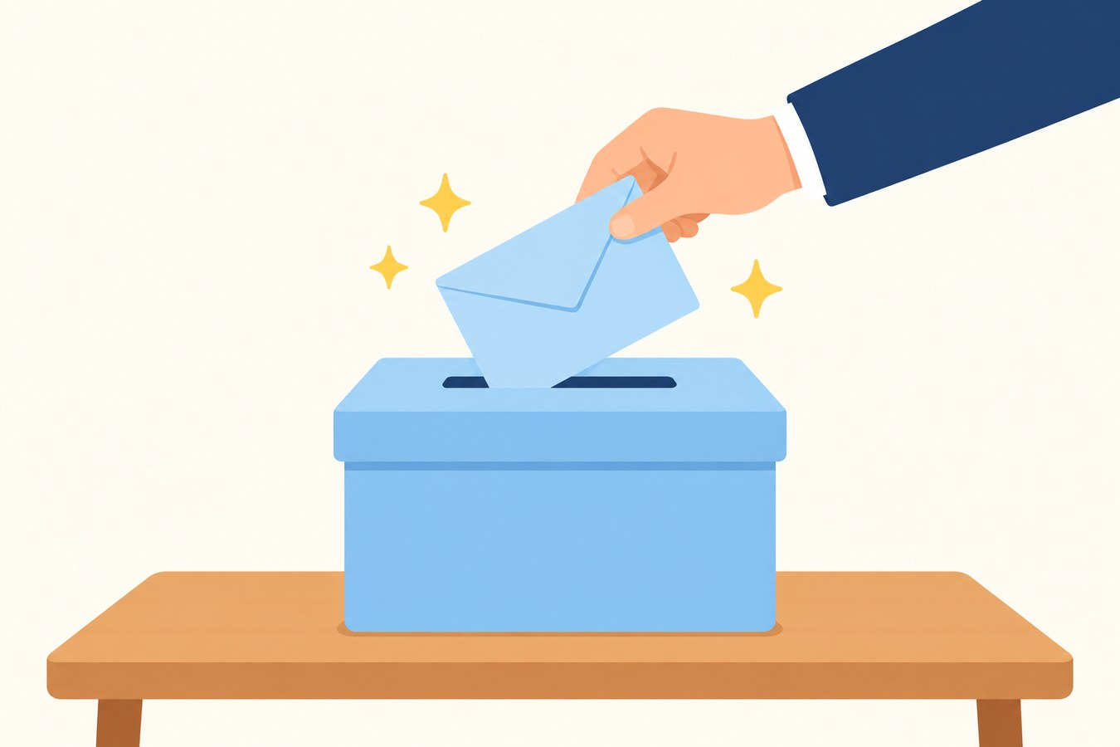
בוחרים!
שיעור לקראת
הבחירות לכנסת
יום שלישי, 27.10.2026
Notes:
פתיחה (1 דק׳): ״השבוע, ביום שלישי, יש בחירות לכנסת. היום נבין מה זה אומר – ונצביע גם אנחנו!״
הבחירות לכנסת ה-26: יום שלישי, ט״ז בחשוון תשפ״ז, 27.10.2026 (מקור: אתר משרד הפנים, gov.il).

Slide 2

חושבות ומשתפות
אם הייתן
ראש הממשלה
ליום אחד…
מה הייתן משנות?
Notes:
פתיחה (4 דק׳): כל תלמידה חושבת לבד דקה, ואז 3–4 משתפות. כותבים את הרעיונות על הלוח – נחזור אליהם בסוף: ״את כל הדברים האלה מחליטים מי שאנחנו בוחרים.״

Slide 3

הצבעת ידיים
מה זה דמוקרטיה?
דמוקרטיה
שלטון העם
העם בוחר מי ינהיג
לכל אחד יש קול אחד
כל קול שווה
Notes:
מושג (3 דק׳): דמוקרטיה = שלטון העם. העם בוחר את מי שינהיג אותו, וכל קול שווה.
הצבעת ידיים: ״מי כבר שמעה את המילה דמוקרטיה?״ ״מי שמעה בבית על הבחירות?״

Slide 4
דיון
למה להצביע?
3
2
1
זכות
וגם אחריות
אני משפיעה
על החיים שלי
הקול שלי
נשמע
מה עוד? מי רוצה להוסיף סיבה?
Notes:
דיון קצר (3 דק׳): ״למה חשוב להצביע? מה קורה אם הרבה אנשים לא מצביעים?״
להדגיש: ההצבעה היא זכות – ויש בה גם אחריות.

Slide 5

הכנסת
120
חברי כנסת
נמצאת בירושלים
מחוקקת חוקים
בוחרים אותה כל 4 שנים
Notes:
מושג (3 דק׳): הכנסת היא הפרלמנט של ישראל, בירושלים. יש בה 120 חברי כנסת. הכנסת מחוקקת חוקים ומפקחת על הממשלה. בוחרים אותה בדרך כלל כל 4 שנים.

Slide 6
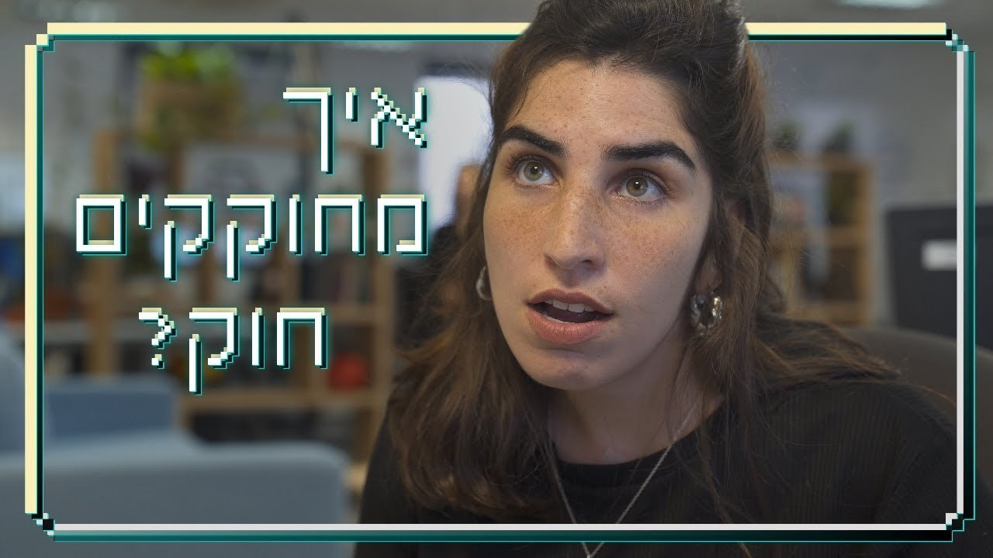
סרטון
סרטון: איך נולד חוק?
שימו לב:
מה השלבים שחוק עובר בכנסת, עד שהוא מאושר?
לחצו על התמונה לצפייה
כאן דיגיטל | 3:49 דק׳
קישור: https://www.youtube.com/watch?v=x1hENaHt9cs
Notes:
סרטון (5 דק׳ כולל עצירה): איך מחוקקים חוק בכנסת? (3:49 דק׳).
אחרי הצפייה: ״מה היו השלבים?״ (הצעת חוק ← הצבעות בכנסת ← חוק). הכנסת מצביעה על חוק כמה פעמים לפני שהוא מאושר.
לפני השיעור: כדאי לצפות בסרטון מראש.

Slide 7
שאלה לכיתה
מי יכולה להצביע?
✓
ת״ז
18+
אזרחית ישראל
עם תעודה מזהה
גיל 18 ומעלה
השנה: יותר מ-7.3 מיליון בעלי זכות בחירה
Notes:
מושג (3 דק׳): מי יכול להצביע? אזרח/ית ישראל, בן/בת 18 ומעלה ביום הבחירות, שרשום/ה בפנקס הבוחרים. מגיעים לקלפי עם תעודה מזהה עם תמונה.
בבחירות האלה: כ-7.3 מיליון בעלי זכות בחירה (אתר משרד הפנים: 7,331,981; ועדת הבחירות, 5.10.2026: 7,336,553 – כמו בקלפי הטריוויה).
שאלה לכיתה: ״בעוד כמה שנים אתן תצביעו לראשונה?״

Slide 8
נכון או לא?
נכון או לא נכון?
בגיל 16 כבר מצביעים
נכון? לא?
1
ביום הבחירות יש יום חופש
נכון? לא?
2
על הפתק כותבים את השם שלי
נכון? לא?
3
Notes:
נכון / לא נכון (4 דק׳): קוראים כל משפט. מי שחושבת ״נכון״ – מרימה יד / קמה. ״לא נכון״ – נשארת לשבת (או כרטיס ירוק/אדום). התשובות בשקופית הבאה.

Slide 9
התשובות
מצביעים מגיל 18
לא נכון
1
יום שבתון – כדי שכולם יוכלו להצביע
נכון!
2
ההצבעה סודית
לא נכון
3
Notes:
תשובות: 1. לא נכון – מצביעים מגיל 18. 2. נכון – יום הבחירות הוא יום שבתון: בתי הספר סגורים ורוב העובדים בחופש, כדי שכולם יוכלו להצביע (התחבורה הציבורית פועלת). 3. לא נכון – ההצבעה חשאית (סודית): על הפתק יש רק את האותיות והשם של הרשימה.

Slide 10
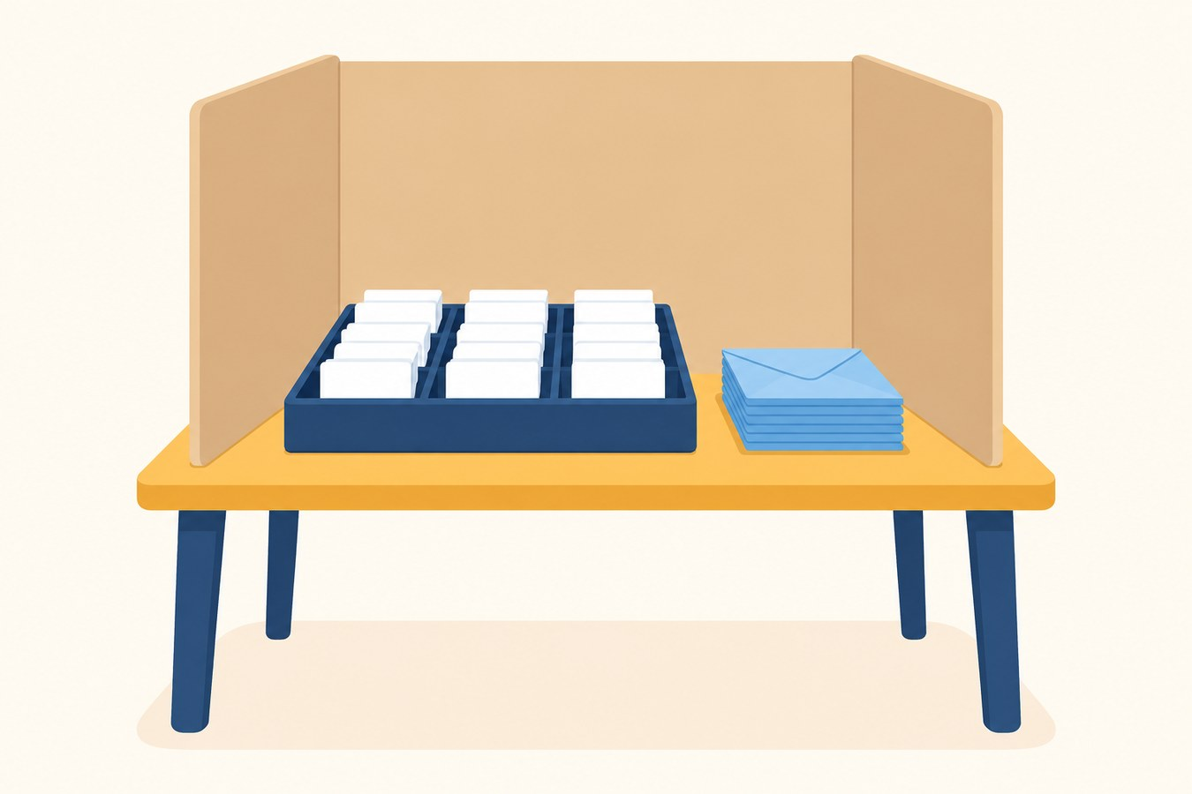
איך מצביעים?
מגיעים עם תעודה מזהה
1
מקבלים מעטפה
2
מאחורי הפרגוד בוחרים פתק
3
שמים את המעטפה בקלפי
4
Notes:
תהליך (4 דק׳): מגיעים לקלפי (לפי ההודעה שמקבלים בבית/באתר) ← מזדהים בתעודה מזהה ← מקבלים מעטפה ← מאחורי הפרגוד בוחרים פתק אחד ושמים במעטפה ← מכניסים את המעטפה לקלפי.
להראות לבנות: הפרגוד הוא כדי שאף אחד לא יראה – ההצבעה סודית.

Slide 11
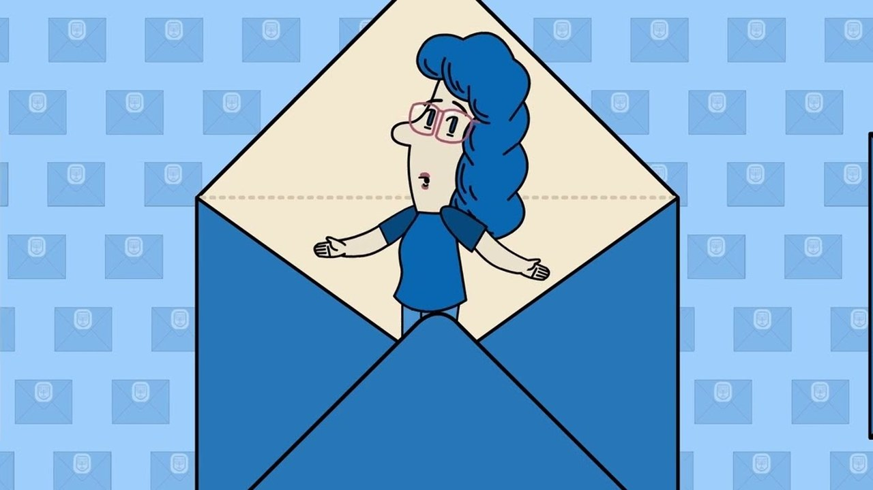
סרטון
סרטון: הדרך אל הקלפי
שימו לב:
מה לוקחים איתנו לקלפי? ומה עושים מאחורי הפרגוד?
לחצו על התמונה לצפייה
ועדת הבחירות המרכזית | 3:00 דק׳
קישור: https://www.youtube.com/watch?v=I5BivL8-c90
Notes:
סרטון (4 דק׳): הדרך אל הקלפי (3:00 דק׳), סרטון אנימציה של ועדת הבחירות המרכזית. צולם לבחירות הקודמות (לכנסת ה-25), אבל שלבי ההצבעה זהים.
אחרי הצפייה: ״מה לוקחים לקלפי?״ (תעודה מזהה) ״מה עושים מאחורי הפרגוד?״

Slide 12
רשימות ואחוז החסימה
מצביעים לרשימה, לא לאדם
רשימה צריכה לפחות 3.25%
כלומר: בערך 3 מכל 100 קולות
פחות מזה? לא נכנסת לכנסת
צריך בערך 155,000 קולות
בבחירות 2022
100 קולות
השנה: תלוי כמה יצביעו – כנראה יותר
Notes:
מושג (4 דק׳): בבחירות לכנסת מצביעים לרשימה (מפלגה), לא לאדם אחד. לכל רשימה יש אותיות על הפתק.
אחוז החסימה – 3.25%: רשימה צריכה לקבל לפחות 3.25 מכל 100 קולות כשרים כדי להיכנס לכנסת. רשימה שעוברת מקבלת לפחות 4 מושבים.
בציור: 100 ריבועים = 100 קולות. 3 ועוד רבע צבועים.
כמה קולות זה? בבחירות 2022 (הכנסת ה-25) היו 4,764,742 קולות כשרים, ולכן אחוז החסימה היה 154,855 קולות (בערך 155,000). מקור: ועדת הבחירות המרכזית – תוצאות הבחירות לכנסת ה-25 (votes25.bechirot.gov.il), וגם המכון הישראלי לדמוקרטיה.
השנה המספר תלוי בכמה אנשים יצביעו: ככל שיותר מצביעים – צריך יותר קולות. יש יותר בעלי זכות בחירה מאשר ב-2022, ולכן כנראה יידרשו יותר. הערכה של מרכז טאוב (לא מספר רשמי): כ-166,000 קולות אם שיעור ההצבעה יהיה כמו ב-2022, וכ-171,000 אם יצביעו 70%. המספר המדויק ייקבע רק אחרי ספירת הקולות.
שאלה לכיתה: ״אם יותר אנשים יצביעו – יצטרכו יותר קולות או פחות?״ (יותר)

Slide 13

סרטון
סרטון: הבחירות לכנסת ה-26
שימו לב:
כמה אנשים יכולים להצביע השנה? ומי יכול להיבחר?
לחצו על התמונה לצפייה
הכנסת | 2:11 דק׳
קישור: https://www.youtube.com/watch?v=Lb6vxtcLYXg
Notes:
סרטון (3 דק׳): לקראת הבחירות לכנסת ה-26 (2:11 דק׳), סרטון של הכנסת מאוקטובר 2026 עם הנתונים של הבחירות האלה. אפשר לעצור על המספרים ולשאול.
אחרי הצפייה: ״כמה אנשים יכולים להצביע השנה?״ (כ-7.3 מיליון)

Slide 14
איך מקימים ממשלה?
צריך 61 מתוך 120
מתחברות = קואליציה
120
השאר = אופוזיציה
כיסאות
כמו פאזל שמתחבר
Notes:
מושג (4 דק׳): אחרי הבחירות, הנשיא מטיל על חבר/ת כנסת להרכיב ממשלה. כדי שממשלה תקום צריך תמיכה של רוב בכנסת: לפחות 61 מתוך 120.
בדרך כלל אף רשימה לא מקבלת 61 לבד, ולכן כמה רשימות מתחברות יחד = קואליציה. מי שלא בממשלה = אופוזיציה.
בציור: 120 כיסאות, 61 צבועים = רוב.

Slide 15

סרטון
סרטון: איך מרכיבים ממשלה?
שימו לב:
מי מקבל את המשימה להרכיב ממשלה? וכמה תומכים צריך?
לחצו על התמונה לצפייה
המכון הישראלי לדמוקרטיה | 1:25 דק׳
קישור: https://www.youtube.com/watch?v=kN4qS8YMYUA
Notes:
סרטון (2 דק׳): דמוקרטיה בקטנה: תהליך הרכבת הממשלה (1:25 דק׳), המכון הישראלי לדמוקרטיה. הסרטון מ-2019, ולכן מופיעים בו הנשיא וראשי הרשימות של אז – זה לא קשור לבחירות השנה.
אחרי הצפייה: ״מי מטיל את המשימה להרכיב ממשלה?״ (הנשיא) ״כמה תומכים צריך?״ (61)

Slide 16

דיון
גם אנחנו משפיעות!
כבר עכשיו אפשר:
להתנדב בקהילה
לבחור במועצת תלמידות
להביע דעה – בכבוד
לבדוק אם ידיעה נכונה
לבוא עם ההורים לקלפי
Notes:
דיון (4 דק׳): ״אנחנו עוד לא בנות 18. מה אנחנו כבר יכולות לעשות?״ לקבל עוד רעיונות מהבנות. לחבר לרעיונות מהשקופית ״ראש הממשלה ליום אחד״.
פייק ניוז: לפני ששולחים הלאה הודעה – לבדוק מי כתב אותה ואם היא נכונה.

Slide 17

סרטון
סרטון: פייק ניוז בבחירות
שימו לב:
איך יודעים אם ידיעה אמיתית? מי פרסם? זה נשמע קיצוני מדי?
לחצו על התמונה לצפייה
ערוץ 14 | 3:26 דק׳
קישור: https://www.youtube.com/watch?v=9SwK6gDWU1k
Notes:
סרטון פייק ניוז (5 דק׳ כולל דיון): בחירות ה-AI: כך כובשת הבינה המלאכותית את בחירות 2026 (3:26 דק׳), ערוץ 14, אוקטובר 2026. הכתבה מראה סרטונים מזויפים (דיפ-פייק) שנוצרו בבינה מלאכותית לקראת הבחירות.
לפני הצפייה: ״שימו לב – חלק ממה שתראו לא באמת קרה.״
אחרי הצפייה: ״איך יודעים אם ידיעה אמיתית?״ (בודקים מי פרסם ואם זה מקור מוכר, אם עוד מקומות מדווחים על זה, ואם זה נשמע קיצוני או מוגזם מדי)
״מה עושים כשמקבלים הודעה או סרטון מפוקפקים?״ (לא שולחים הלאה לפני שבודקים)
לפני השיעור: כדאי לצפות בסרטון מראש.

Slide 18
פעילות
בחירות בכיתה!
בוחרות ועדת קלפי
על מה מצביעות?
1
פיקניק בפארק
פפ
כל אחת בוחרת פתק בסוד
2
יום סרט וכיבוד
סר
שמות בקלפי
3
סדנת אפייה
אפ
סופרות ומכריזות!
4
פתקים להדפסה – בשקופית האחרונה
Notes:
פעילות ״בחירות בכיתה״ (10 דק׳):
1. בוחרות ועדת קלפי: 3 בנות (יו״ר, מזכירה, חברה).
2. מכינים ״פרגוד״ (קרטון/ספר פתוח על שולחן בפינה) ו״קלפי״ (קופסה עם חריץ).
3. כל תלמידה ניגשת, מקבלת מעטפה (או מקפלת את הפתק), בוחרת פתק אחד בסוד ומכניסה לקלפי.
4. ועדת הקלפי סופרת בקול ורושמת על הלוח.
אפשר לשנות את ההצעות לפי מה שמתאים לכיתה. פתקים להדפסה בשקופית האחרונה (להדפיס 4–5 עותקים).

Slide 19
דיון
מה למדנו מההצבעה?
איך הרגשתן כשהצבעתן?
?
למה חשוב שההצבעה סודית?
?
מה עושים אם אף הצעה לא קיבלה רוב?
?
Notes:
דיון אחרי ההצבעה (4 דק׳): לחבר בין ההצבעה בכיתה לבחירות האמיתיות.
אם אף הצעה לא קיבלה יותר מחצי – בדיוק כמו בכנסת: אפשר ״לחבר״ הצעות (קואליציה), למשל פיקניק עם כיבוד.
הצבעה סודית: איך זה מרגיש שאף אחד לא יודע מה בחרת?

Slide 20
סבב קלפי טריוויה!
?
?
?
קבוצות • שולפות קלף • תשובה נכונה = נקודה
Notes:
סבב קלפי טריוויה (7 דק׳): מתחלקות ל-3–4 קבוצות. בכל תור קבוצה שולפת קלף, קוראת בקול את השאלה, ויש לה 30 שניות לענות. תשובה נכונה = נקודה. בסוף – מכריזות על הקבוצה המנצחת.
העובדות במצגת תואמות לקלפים: 120 חברי כנסת, 3.25%, גיל 18, 61 לקואליציה, כ-7.3 מיליון בעלי זכות בחירה, 12,018 קלפיות.
אפשר גם לשחק על המסך: בשקופיות הבאות – 15 שאלות מהקלפים (שאלה, ואז שקופית תשובה עם ״הידעתן?״). אין חובה לעבור על כולן – בחרו כמה שמתאים לזמן.

Slide 21
חידון טריוויה
שאלה 1 מתוך 15
באיזה חודש הבחירות השנה?
1
אוקטובר
א
?
נובמבר
ב
דצמבר
ג
Notes:
חידון טריוויה – שאלה 1 מתוך 15: באיזה חודש הבחירות השנה?
התשובה: א – אוקטובר – 27.10.2026.
הידעתן? לפי החוק, בחירות רגילות הן בחודש חשוון – באוקטובר או בנובמבר.
בקלף כתוב שהבחירות ״בדרך כלל בנובמבר״ – זה לא מדויק. השנה: יום שלישי, ט״ז בחשוון, 27.10.2026. בחירות רגילות נערכות לפי החוק בחודש חשוון (אוקטובר–נובמבר); הרבה פעמים היו בחירות מוקדמות בחודשים אחרים.
איך מנהלות: קוראות בקול, כל תלמידה מראה באצבעות 1 = א, 2 = ב, 3 = ג (או קבוצות עם נקודות). אחרי שכולן ענו – עוברים לשקופית התשובה.

Slide 22
תשובה
באיזה חודש הבחירות השנה?
שאלה 1 מתוך 15
א. אוקטובר – 27.10.2026
הידעתן?
לפי החוק, בחירות רגילות הן בחודש חשוון – באוקטובר או בנובמבר.
Notes:
חידון טריוויה – שאלה 1 מתוך 15: באיזה חודש הבחירות השנה?
התשובה: א – אוקטובר – 27.10.2026.
הידעתן? לפי החוק, בחירות רגילות הן בחודש חשוון – באוקטובר או בנובמבר.
בקלף כתוב שהבחירות ״בדרך כלל בנובמבר״ – זה לא מדויק. השנה: יום שלישי, ט״ז בחשוון, 27.10.2026. בחירות רגילות נערכות לפי החוק בחודש חשוון (אוקטובר–נובמבר); הרבה פעמים היו בחירות מוקדמות בחודשים אחרים.

Slide 23
חידון טריוויה
שאלה 2 מתוך 15
לכמה שנים בוחרים את הכנסת?
2
2
א
?
4
ב
10
ג
Notes:
חידון טריוויה – שאלה 2 מתוך 15: לכמה שנים בוחרים את הכנסת?
התשובה: ב – 4 שנים.
הידעתן? אם הכנסת מתפזרת מוקדם – יש בחירות מוקדמות.
איך מנהלות: קוראות בקול, כל תלמידה מראה באצבעות 1 = א, 2 = ב, 3 = ג (או קבוצות עם נקודות). אחרי שכולן ענו – עוברים לשקופית התשובה.

Slide 24
תשובה
לכמה שנים בוחרים את הכנסת?
שאלה 2 מתוך 15
ב. 4 שנים
הידעתן?
אם הכנסת מתפזרת מוקדם – יש בחירות מוקדמות.
Notes:
חידון טריוויה – שאלה 2 מתוך 15: לכמה שנים בוחרים את הכנסת?
התשובה: ב – 4 שנים.
הידעתן? אם הכנסת מתפזרת מוקדם – יש בחירות מוקדמות.

Slide 25
חידון טריוויה
שאלה 3 מתוך 15
באיזו שנה היו הבחירות הראשונות?
3
1948
א
?
1949
ב
1967
ג
Notes:
חידון טריוויה – שאלה 3 מתוך 15: באיזו שנה היו הבחירות הראשונות?
התשובה: ב – 1949.
הידעתן? 25.1.1949 – כ-8 חודשים אחרי קום המדינה.
תיקון: בקלף כתוב ״חמישה חודשים אחרי הקמת המדינה״. המדינה קמה ב-14.5.1948, הבחירות היו ב-25.1.1949 – כ-8 חודשים.
איך מנהלות: קוראות בקול, כל תלמידה מראה באצבעות 1 = א, 2 = ב, 3 = ג (או קבוצות עם נקודות). אחרי שכולן ענו – עוברים לשקופית התשובה.

Slide 26
תשובה
באיזו שנה היו הבחירות הראשונות?
שאלה 3 מתוך 15
ב. 1949
הידעתן?
25.1.1949 – כ-8 חודשים אחרי קום המדינה.
Notes:
חידון טריוויה – שאלה 3 מתוך 15: באיזו שנה היו הבחירות הראשונות?
התשובה: ב – 1949.
הידעתן? 25.1.1949 – כ-8 חודשים אחרי קום המדינה.
תיקון: בקלף כתוב ״חמישה חודשים אחרי הקמת המדינה״. המדינה קמה ב-14.5.1948, הבחירות היו ב-25.1.1949 – כ-8 חודשים.

Slide 27
חידון טריוויה
שאלה 4 מתוך 15
כמה אנשים יכולים להצביע השנה?
4
כ-1 מיליון
א
?
יותר מ-7.3 מיליון
ב
20 מיליון
ג
Notes:
חידון טריוויה – שאלה 4 מתוך 15: כמה אנשים יכולים להצביע השנה?
התשובה: ב – יותר מ-7.3 מיליון.
הידעתן? ב-1949 היו רק כ-500 אלף בעלי זכות בחירה.
משרד הפנים: 7,331,981 בעלי זכות בחירה; בקלף 7,336,553 (נתון קודם של ועדת הבחירות). לכן במצגת: ״יותר מ-7.3 מיליון״. ב-1949: 506,567 (המכון הישראלי לדמוקרטיה).
איך מנהלות: קוראות בקול, כל תלמידה מראה באצבעות 1 = א, 2 = ב, 3 = ג (או קבוצות עם נקודות). אחרי שכולן ענו – עוברים לשקופית התשובה.

Slide 28
תשובה
כמה אנשים יכולים להצביע השנה?
שאלה 4 מתוך 15
ב. יותר מ-7.3 מיליון
הידעתן?
ב-1949 היו רק כ-500 אלף בעלי זכות בחירה.
Notes:
חידון טריוויה – שאלה 4 מתוך 15: כמה אנשים יכולים להצביע השנה?
התשובה: ב – יותר מ-7.3 מיליון.
הידעתן? ב-1949 היו רק כ-500 אלף בעלי זכות בחירה.
משרד הפנים: 7,331,981 בעלי זכות בחירה; בקלף 7,336,553 (נתון קודם של ועדת הבחירות). לכן במצגת: ״יותר מ-7.3 מיליון״. ב-1949: 506,567 (המכון הישראלי לדמוקרטיה).

Slide 29
חידון טריוויה
שאלה 5 מתוך 15
כמה קלפיות יש בבחירות האלה?
5
120
א
?
1,200
ב
יותר מ-12,000
ג
Notes:
חידון טריוויה – שאלה 5 מתוך 15: כמה קלפיות יש בבחירות האלה?
התשובה: ג – יותר מ-12,000.
הידעתן? יש קלפיות גם בבתי חולים, בבתי אבות ואפילו בשגרירויות בחו״ל.
בקלף: 12,018 קלפיות. (את הנתון על 1,600 קלפיות ב-1949 לא הצלחנו לאמת, לכן לא הופיע.)
איך מנהלות: קוראות בקול, כל תלמידה מראה באצבעות 1 = א, 2 = ב, 3 = ג (או קבוצות עם נקודות). אחרי שכולן ענו – עוברים לשקופית התשובה.

Slide 30
תשובה
כמה קלפיות יש בבחירות האלה?
שאלה 5 מתוך 15
ג. יותר מ-12,000
הידעתן?
יש קלפיות גם בבתי חולים, בבתי אבות ואפילו בשגרירויות בחו״ל.
Notes:
חידון טריוויה – שאלה 5 מתוך 15: כמה קלפיות יש בבחירות האלה?
התשובה: ג – יותר מ-12,000.
הידעתן? יש קלפיות גם בבתי חולים, בבתי אבות ואפילו בשגרירויות בחו״ל.
בקלף: 12,018 קלפיות. (את הנתון על 1,600 קלפיות ב-1949 לא הצלחנו לאמת, לכן לא הופיע.)

Slide 31
חידון טריוויה
שאלה 6 מתוך 15
כמה רשימות מתמודדות השנה?
6
8
א
?
38
ב
120
ג
Notes:
חידון טריוויה – שאלה 6 מתוך 15: כמה רשימות מתמודדות השנה?
התשובה: ב – 38 רשימות.
הידעתן? בבחירות 2022 התמודדו 40 רשימות.
ועדת הבחירות אישרה 38 רשימות לכנסת ה-26.
איך מנהלות: קוראות בקול, כל תלמידה מראה באצבעות 1 = א, 2 = ב, 3 = ג (או קבוצות עם נקודות). אחרי שכולן ענו – עוברים לשקופית התשובה.

Slide 32
תשובה
כמה רשימות מתמודדות השנה?
שאלה 6 מתוך 15
ב. 38 רשימות
הידעתן?
בבחירות 2022 התמודדו 40 רשימות.
Notes:
חידון טריוויה – שאלה 6 מתוך 15: כמה רשימות מתמודדות השנה?
התשובה: ב – 38 רשימות.
הידעתן? בבחירות 2022 התמודדו 40 רשימות.
ועדת הבחירות אישרה 38 רשימות לכנסת ה-26.

Slide 33
חידון טריוויה
שאלה 7 מתוך 15
איך נקבע כמה מקומות יש לכל רשימה?
7
לפי מספר הקולות
א
?
בהגרלה
ב
הנשיא מחליט
ג
Notes:
חידון טריוויה – שאלה 7 מתוך 15: איך נקבע כמה מקומות יש לכל רשימה?
התשובה: א – לפי מספר הקולות.
הידעתן? יותר קולות = יותר חברי כנסת. זו ״שיטה יחסית״.
איך מנהלות: קוראות בקול, כל תלמידה מראה באצבעות 1 = א, 2 = ב, 3 = ג (או קבוצות עם נקודות). אחרי שכולן ענו – עוברים לשקופית התשובה.

Slide 34
תשובה
איך נקבע כמה מקומות יש לכל רשימה?
שאלה 7 מתוך 15
א. לפי מספר הקולות
הידעתן?
יותר קולות = יותר חברי כנסת. זו ״שיטה יחסית״.
Notes:
חידון טריוויה – שאלה 7 מתוך 15: איך נקבע כמה מקומות יש לכל רשימה?
התשובה: א – לפי מספר הקולות.
הידעתן? יותר קולות = יותר חברי כנסת. זו ״שיטה יחסית״.

Slide 35
חידון טריוויה
שאלה 8 מתוך 15
מה אחוז החסימה?
8
1%
א
?
3.25%
ב
10%
ג
Notes:
חידון טריוויה – שאלה 8 מתוך 15: מה אחוז החסימה?
התשובה: ב – 3.25%.
הידעתן? רשימה שמקבלת פחות – לא נכנסת לכנסת.
המטרה: שלא יהיו יותר מדי מפלגות קטנות בכנסת.
איך מנהלות: קוראות בקול, כל תלמידה מראה באצבעות 1 = א, 2 = ב, 3 = ג (או קבוצות עם נקודות). אחרי שכולן ענו – עוברים לשקופית התשובה.

Slide 36
תשובה
מה אחוז החסימה?
שאלה 8 מתוך 15
ב. 3.25%
הידעתן?
רשימה שמקבלת פחות – לא נכנסת לכנסת.
Notes:
חידון טריוויה – שאלה 8 מתוך 15: מה אחוז החסימה?
התשובה: ב – 3.25%.
הידעתן? רשימה שמקבלת פחות – לא נכנסת לכנסת.
המטרה: שלא יהיו יותר מדי מפלגות קטנות בכנסת.

Slide 37
חידון טריוויה
שאלה 9 מתוך 15
כמה רשימות נכנסו לכנסת ב-2022?
9
4
א
?
10
ב
40
ג
Notes:
חידון טריוויה – שאלה 9 מתוך 15: כמה רשימות נכנסו לכנסת ב-2022?
התשובה: ב – 10 רשימות.
הידעתן? 40 רשימות התמודדו – רק 10 עברו את אחוז החסימה.
תיקון: בקלף כתוב 12. בבחירות 2022 (הכנסת ה-25) עברו את אחוז החסימה 10 רשימות.
איך מנהלות: קוראות בקול, כל תלמידה מראה באצבעות 1 = א, 2 = ב, 3 = ג (או קבוצות עם נקודות). אחרי שכולן ענו – עוברים לשקופית התשובה.

Slide 38
תשובה
כמה רשימות נכנסו לכנסת ב-2022?
שאלה 9 מתוך 15
ב. 10 רשימות
הידעתן?
40 רשימות התמודדו – רק 10 עברו את אחוז החסימה.
Notes:
חידון טריוויה – שאלה 9 מתוך 15: כמה רשימות נכנסו לכנסת ב-2022?
התשובה: ב – 10 רשימות.
הידעתן? 40 רשימות התמודדו – רק 10 עברו את אחוז החסימה.
תיקון: בקלף כתוב 12. בבחירות 2022 (הכנסת ה-25) עברו את אחוז החסימה 10 רשימות.

Slide 39
חידון טריוויה
שאלה 10 מתוך 15
כמה מושבים קיבלה הרשימה הגדולה ב-2022?
10
32
א
?
61
ב
90
ג
Notes:
חידון טריוויה – שאלה 10 מתוך 15: כמה מושבים קיבלה הרשימה הגדולה ב-2022?
התשובה: א – 32 מושבים.
הידעתן? אף רשימה לא קיבלה אף פעם 61 מושבים לבד – לכן צריך קואליציה.
הרשימה הגדולה ב-2022 הייתה הליכוד (32 מושבים). בקלף כתוב ״בכנסת ה-26״ – תיקון: זו הכנסת ה-25; הכנסת ה-26 עוד לא נבחרה. את העובדה ״בפעם החמישית״ לא הצלחנו לאמת ולכן הוחלפה. השיא אי-פעם: 56 מושבים (המערך, 1969).
איך מנהלות: קוראות בקול, כל תלמידה מראה באצבעות 1 = א, 2 = ב, 3 = ג (או קבוצות עם נקודות). אחרי שכולן ענו – עוברים לשקופית התשובה.

Slide 40
תשובה
כמה מושבים קיבלה הרשימה הגדולה ב-2022?
שאלה 10 מתוך 15
א. 32 מושבים
הידעתן?
אף רשימה לא קיבלה אף פעם 61 מושבים לבד – לכן צריך קואליציה.
Notes:
חידון טריוויה – שאלה 10 מתוך 15: כמה מושבים קיבלה הרשימה הגדולה ב-2022?
התשובה: א – 32 מושבים.
הידעתן? אף רשימה לא קיבלה אף פעם 61 מושבים לבד – לכן צריך קואליציה.
הרשימה הגדולה ב-2022 הייתה הליכוד (32 מושבים). בקלף כתוב ״בכנסת ה-26״ – תיקון: זו הכנסת ה-25; הכנסת ה-26 עוד לא נבחרה. את העובדה ״בפעם החמישית״ לא הצלחנו לאמת ולכן הוחלפה. השיא אי-פעם: 56 מושבים (המערך, 1969).

Slide 41
חידון טריוויה
שאלה 11 מתוך 15
מי מטיל על חבר כנסת להרכיב ממשלה?
11
ראש העיר
א
?
הנשיא
ב
ועדת הבחירות
ג
Notes:
חידון טריוויה – שאלה 11 מתוך 15: מי מטיל על חבר כנסת להרכיב ממשלה?
התשובה: ב – נשיא המדינה.
הידעתן? חבר הכנסת צריך לאסוף קואליציה של לפחות 61.
איך מנהלות: קוראות בקול, כל תלמידה מראה באצבעות 1 = א, 2 = ב, 3 = ג (או קבוצות עם נקודות). אחרי שכולן ענו – עוברים לשקופית התשובה.

Slide 42
תשובה
מי מטיל על חבר כנסת להרכיב ממשלה?
שאלה 11 מתוך 15
ב. נשיא המדינה
הידעתן?
חבר הכנסת צריך לאסוף קואליציה של לפחות 61.
Notes:
חידון טריוויה – שאלה 11 מתוך 15: מי מטיל על חבר כנסת להרכיב ממשלה?
התשובה: ב – נשיא המדינה.
הידעתן? חבר הכנסת צריך לאסוף קואליציה של לפחות 61.

Slide 43
חידון טריוויה
שאלה 12 מתוך 15
כמה ממשלות היו בישראל עד היום?
12
7
א
?
37
ב
120
ג
Notes:
חידון טריוויה – שאלה 12 מתוך 15: כמה ממשלות היו בישראל עד היום?
התשובה: ב – 37 ממשלות.
הידעתן? הממשלה ה-37 הוקמה בדצמבר 2022.
בקלף השאלה ״כמה מפלגות הקימו ממשלה – 13״ לא ברורה ולא מצאנו לה מקור, לכן השאלה שונתה למספר הממשלות (37, מקור: הכנסת).
איך מנהלות: קוראות בקול, כל תלמידה מראה באצבעות 1 = א, 2 = ב, 3 = ג (או קבוצות עם נקודות). אחרי שכולן ענו – עוברים לשקופית התשובה.

Slide 44
תשובה
כמה ממשלות היו בישראל עד היום?
שאלה 12 מתוך 15
ב. 37 ממשלות
הידעתן?
הממשלה ה-37 הוקמה בדצמבר 2022.
Notes:
חידון טריוויה – שאלה 12 מתוך 15: כמה ממשלות היו בישראל עד היום?
התשובה: ב – 37 ממשלות.
הידעתן? הממשלה ה-37 הוקמה בדצמבר 2022.
בקלף השאלה ״כמה מפלגות הקימו ממשלה – 13״ לא ברורה ולא מצאנו לה מקור, לכן השאלה שונתה למספר הממשלות (37, מקור: הכנסת).

Slide 45
חידון טריוויה
שאלה 13 מתוך 15
מה צריך להביא לקלפי?
13
תעודה מזהה עם תמונה
א
?
תעודת בגרות
ב
מכתב מההורים
ג
Notes:
חידון טריוויה – שאלה 13 מתוך 15: מה צריך להביא לקלפי?
התשובה: א – תעודה מזהה עם תמונה.
הידעתן? תעודת זהות, דרכון או רישיון נהיגה. לא צריך את ההודעה לבוחר.
איך מנהלות: קוראות בקול, כל תלמידה מראה באצבעות 1 = א, 2 = ב, 3 = ג (או קבוצות עם נקודות). אחרי שכולן ענו – עוברים לשקופית התשובה.

Slide 46
תשובה
מה צריך להביא לקלפי?
שאלה 13 מתוך 15
א. תעודה מזהה עם תמונה
הידעתן?
תעודת זהות, דרכון או רישיון נהיגה. לא צריך את ההודעה לבוחר.
Notes:
חידון טריוויה – שאלה 13 מתוך 15: מה צריך להביא לקלפי?
התשובה: א – תעודה מזהה עם תמונה.
הידעתן? תעודת זהות, דרכון או רישיון נהיגה. לא צריך את ההודעה לבוחר.

Slide 47
חידון טריוויה
שאלה 14 מתוך 15
איפה מצביעים חיילים?
14
בקלפי בבסיס
א
?
לא מצביעים
ב
רק בבית
ג
Notes:
חידון טריוויה – שאלה 14 מתוך 15: איפה מצביעים חיילים?
התשובה: א – בקלפי צבאית בבסיס.
הידעתן? החיילים מצביעים במעטפה כפולה – והקולות נספרים אחר כך.
איך מנהלות: קוראות בקול, כל תלמידה מראה באצבעות 1 = א, 2 = ב, 3 = ג (או קבוצות עם נקודות). אחרי שכולן ענו – עוברים לשקופית התשובה.

Slide 48
תשובה
איפה מצביעים חיילים?
שאלה 14 מתוך 15
א. בקלפי צבאית בבסיס
הידעתן?
החיילים מצביעים במעטפה כפולה – והקולות נספרים אחר כך.
Notes:
חידון טריוויה – שאלה 14 מתוך 15: איפה מצביעים חיילים?
התשובה: א – בקלפי צבאית בבסיס.
הידעתן? החיילים מצביעים במעטפה כפולה – והקולות נספרים אחר כך.

Slide 49
חידון טריוויה
שאלה 15 מתוך 15
איך מצביעים קשישים ואנשים עם מוגבלות?
15
לא מצביעים
א
?
בקלפי נגישה, עם מלווה
ב
רק בטלפון
ג
Notes:
חידון טריוויה – שאלה 15 מתוך 15: איך מצביעים קשישים ואנשים עם מוגבלות?
התשובה: ב – בקלפי נגישה, אפשר עם מלווה.
הידעתן? יש יותר מ-6,000 קלפיות נגישות, ויש קלפיות גם בבתי אבות.
בקלף כתוב שיש ״קלפי ניידת שמגיעה אל ביתו״ – זה לא מדויק לבחירות האלה, ולכן הוסר. ועדת הבחירות: 6,208 קלפיות נגישות.
איך מנהלות: קוראות בקול, כל תלמידה מראה באצבעות 1 = א, 2 = ב, 3 = ג (או קבוצות עם נקודות). אחרי שכולן ענו – עוברים לשקופית התשובה.

Slide 50
תשובה
איך מצביעים קשישים ואנשים עם מוגבלות?
שאלה 15 מתוך 15
ב. בקלפי נגישה, אפשר עם מלווה
הידעתן?
יש יותר מ-6,000 קלפיות נגישות, ויש קלפיות גם בבתי אבות.
Notes:
חידון טריוויה – שאלה 15 מתוך 15: איך מצביעים קשישים ואנשים עם מוגבלות?
התשובה: ב – בקלפי נגישה, אפשר עם מלווה.
הידעתן? יש יותר מ-6,000 קלפיות נגישות, ויש קלפיות גם בבתי אבות.
בקלף כתוב שיש ״קלפי ניידת שמגיעה אל ביתו״ – זה לא מדויק לבחירות האלה, ולכן הוסר. ועדת הבחירות: 6,208 קלפיות נגישות.

Slide 51
חידון
חידון סיום
כמה חברי כנסת יש?
1
ג. 120
ב. 100
א. 61
מאיזה גיל מצביעים?
2
ג. 21
ב. 18
א. 16
Notes:
חידון סיום (3 דק׳): קוראים שאלה, כל תלמידה מראה באצבעות: 1 = א, 2 = ב, 3 = ג. התשובות: 1-ג (120), 2-ב (18).

Slide 52
חידון
חידון סיום
כמה חברי כנסת צריך כדי להקים ממשלה?
3
ג. 120
ב. 50
א. 61
מה שמים במעטפה?
4
ג. מכתב
ב. פתק
א. תעודת זהות
Notes:
חידון סיום (המשך): התשובות: 3-א (61), 4-ב (פתק).

Slide 53
התשובות
4. פתק
3. 61
2. גיל 18
1. 120
ביום שלישי, 27.10 – ישראל בוחרת
ספרו בבית דבר אחד חדש שלמדתן היום!
Notes:
סיום (2 דק׳): בודקות תשובות. משימה לבית: לספר לבני המשפחה דבר אחד חדש שלמדתן היום.

Slide 54
פתקי הצבעה – בחירות בכיתה (להדפסה ולגזירה)
פתק לבן
אפ
סר
פפ
סדנת אפייה
יום סרט וכיבוד
פיקניק בפארק
פתק לבן
אפ
סר
פפ
סדנת אפייה
יום סרט וכיבוד
פיקניק בפארק
פתק לבן
אפ
סר
פפ
סדנת אפייה
יום סרט וכיבוד
פיקניק בפארק
Notes:
להדפסה: הדפיסו את השקופית הזו 4–5 פעמים (שחור-לבן זה בסדר), גזרו לאורך הקווים המקווקווים. בכל עמוד 3 פתקים מכל הצעה + שורה של פתקים לבנים.

